Slide 1
Komunikacija u partnerskim odnosima
Tihana Božo, mag. psih.

Slide 2
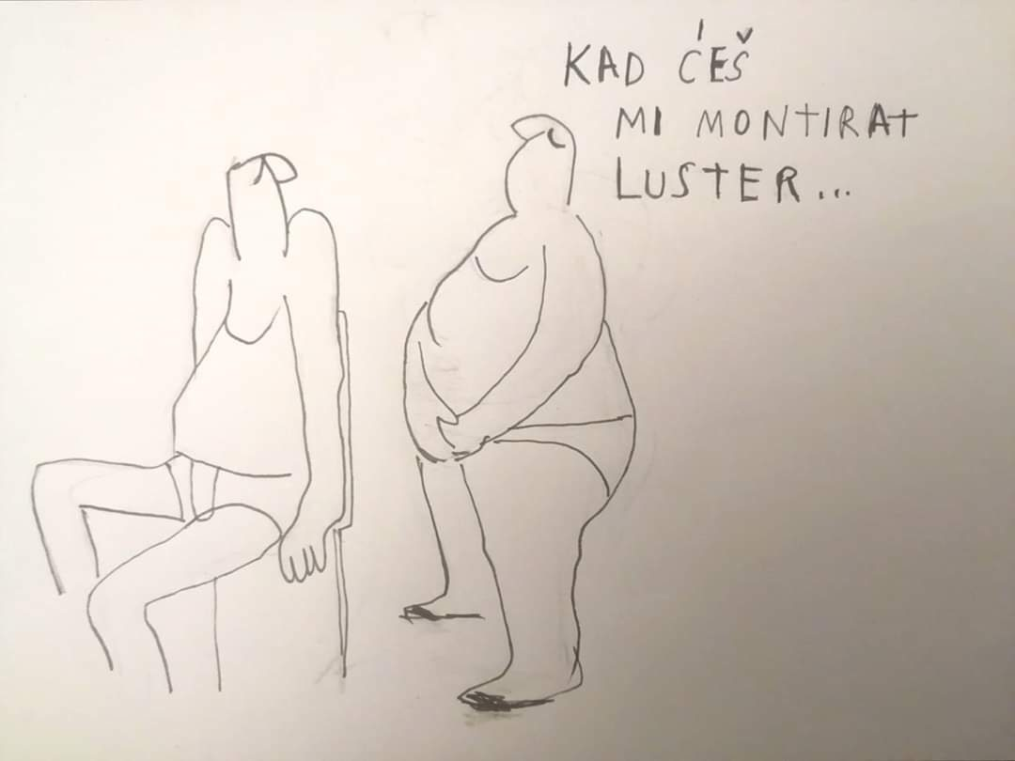
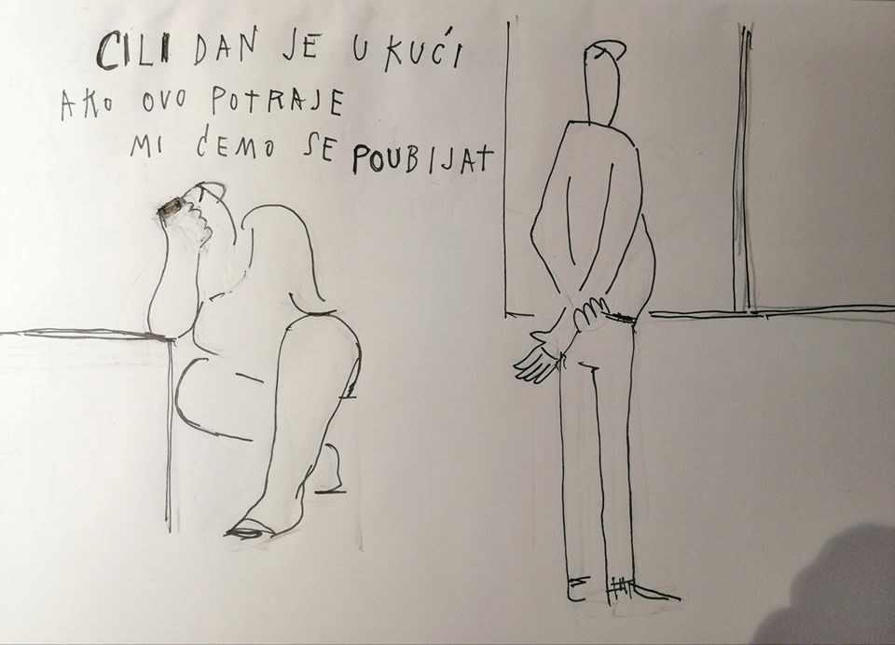
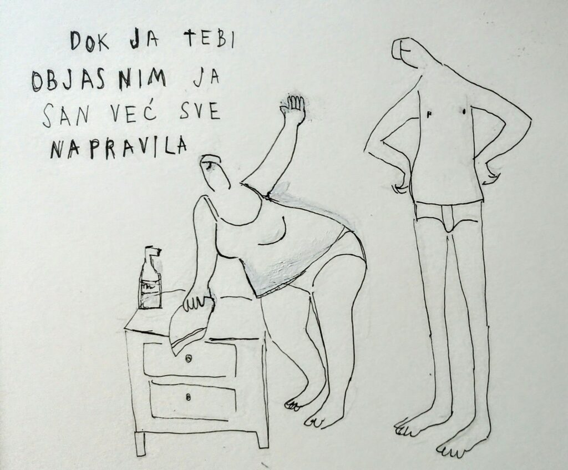
Notes:
Postoji razlog zašto su ove ilustracije toliko popularne – svi možemo empatizirati s nekim obrascima ponašanja/komunikacije u vezama - neke su normalne i zdrave, neke malo manje

Slide 3
Kvalitetna komunikacija
Kvalitetno komunicirati znači osigurati da smo prenijeli željenu poruku, odnosno da nas je sugovornik razumio & da smo mi razumjeli njega
Zanimljivo je da kad osobe loše komuniciraju unutar partnerskog odnosa, to ne znači da nužno sa svima loše komuniciraju & da ne razumiju poruke koje dolaze od drugih – često je to vezano samo za taj odnos!
Također, odnos može biti narušen zbog loše komunikacije, ali rijetko kad je samo komunikacija problem
Notes:
Arambašićkin primjer s žutim trokutom i plavim kvadratom
Istraživanje – neke osobe su bolje prepoznavale signale stranaca nego vl. Partnera

Slide 4
Šum u komunikaciji
Često se događa da partneri govore jedno, a misle drugo & čitaju između redaka
Šumovi su neizbježni – ali u narušenim odnosima oni mogu postati izvor neprijateljstva, produbiti nerazumijevanje i dodatno ih narušiti (začarani krug)
Gotovo uvijek postoji još „nešto” u pozadini šumova (osjećaj manje vrijednosti, zamjeranje, nerazumijevanje – bazična ili posredujuća vjerovanja koja definiraju kako ćemo interpretirati neku poruku)
Notes:
Čitanje između redaka je ok ok kad je i veza ok (dapače, tad je to i vlastiti „jezik”), ali ako je veza već napeta onda takva komunikacija može još dodatno narušiti sve

Slide 5
„Nisi iznio smeće?” Što je pisac htio reći?
„Nisi iznio smeće?”
„Jesi li iznio smeće?”
„Zar to opet ja moram?”
„Pliz iznesi smeće.”
„Nikad se to ne sjetiš.”
Notes:
Pitati prvo njih

Slide 6
BONUS VJEŽBA za osvještavanje indirektnosti
„Nisi iznio smeće?”
Uho za sadržaj
„Ja” uho
Uho za apel
„Ti” uho
Notes:
SADRŽAJ UHO
Izgovorene riječi
„JA” UHO
Što te riječi govore o meni/mom identitetu?
„TI” UHO
Što te riječi govore o tebi i/ili tvojoj namjeri prema meni?
APEL UHO
Što želiš/očekuješ da napravim?

Slide 7
Najčešće „greške” u komunikaciji
Neizravna i dvosmislena komunikacija & (pretjerano) obrambeni stav
npr. „Jesi jeo?” umjesto „Hoću da zajedno večeramo.”
Nerazumijevanje i pretpostavljanje što sugovornik želi poručiti
npr. „Kad dolaziš doma?” se tumači kao „Sigurno ima nešto protiv mene”
Slijepe pjege
npr. muž ne razumije da svojim „duhovitim” komentarima zapravo vrijeđa svoju ženu
Razlike u korištenju i shvaćanju pitanja
npr. „Zašto si to napravila?”
Notes:
Neizravna i dvosmislena komunikacija – neki ljudi jednostavno imaju problema s izražavanjem; ponekad kao da par priča različitim jezikom; neće direktno reći što žele već to nastoje „upakirati”
Nerazumijevanje i pretpostavljanje – ne razumiju što im druga osoba želi reći da donose pogrešne zaključke
Slijepe pjege – kad postoji neko nerazumijevanje jer jedan od partnera uopće nije svjestan što mu drugi partner pokušava reći „blokira”/uopće ne sluša kad mu netko nešto komunicira
Korištenje pitanja – netko može pitanja shvatiti kao propitkivanje njegove kompetentnosti, znanja ili iskrenosti – npr. previše pitanja ili pogrešna pitanja mogu poslati krivu poruku; netko pitanja doživljava kao grešku + posebni problem su zašto pitanja (ona drugu osobu čine dodatno obrambenom) – zamijeniti s kako to
U svakom slučaju problem je podrazumijevanje i pretpostavljanje

Slide 8
Razlike u stilovima komunikacije
Nesporazumi često proizlaze i iz stolova komunikacije – netko je brži, netko sporiji, netko sluša „glasno” a netko „tiho itd.
Postoje i rodne razlike u stilovima komunikacije, odnosno maskulini i feminini razgovorni stil:
Ž pitanja doživljavaju kao način za poticanje komunikacije, M kao način za dobivanje informacija;
Ž više „spajaju” informacije koje su čule, M često zanemaruju prethodne komentare;
Ž agresiju tumače kao napad, M je vide kao način razgovara;
Ž češće dijele osjećaje, dok M više vole pričati o manje intimnim temama;
Ž vole raspraviti probleme i dijeliti iskustva, M razgovor o problemu doživljavaju kao traženje rješenja
Notes:
Nesporazumi mogu proizlaziti iz različitih stilova komunikacije – netko je brži, netko sporiji npr.; netko puno priča netko manje priča; netko sluša tiho netko glasno; → to treba osvijestiti i iznijeti na stol i dogovoriti pravila
Problem može biti i u razlikama u brzini – netko prekida, netko čeka,
Rodne razlike – maskulini i feminini stil razgovora:
Ž više pitanja (jer se tak potiče razgovor), preuzimanje odgovornosti za tok razgovora; više „mhmh” i ostalih signala kojima pokazuju da slušaju (npr. M to koriste da pokažu slaganje)
M će vjerojatnije prekinuti sugovornika, manje je vjerojatno da će nešto komentirati ili pokazati entuzijazam za nešto što osoba priča, vjerojatnije će propitkivati ono što druga osoba kaže (pitanja kao način
- ko fol piše da su razlike sociološke (ne iz seksizma) ali ne bih se nužno složila da je tak jednostavno

Slide 9
Hvala na pažnji!

